Slide 1
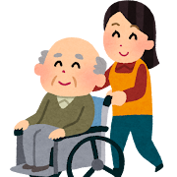

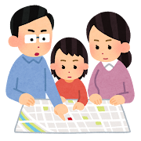

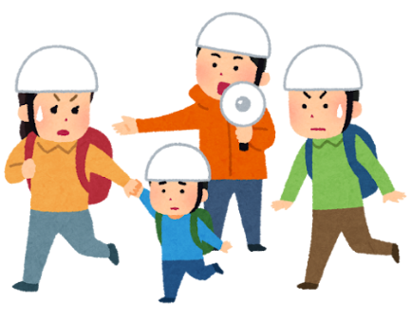
災害の備えはできていますか？
高齢の方や障害のある人など
災害時に一人で避難することが難しい人が
取り残されることがないように、避難するための計画（個別避難計画）の作成をすすめています
自力で避難できない方へ
〇「避難行動要支援者名簿」に登録しよう
〇「個別避難計画」をつくろう
個別避難計画作成のすゝめ
地域の方々へ
身近な支援を必要とする方を
把握しよう・避難を助けよう
災害が起きた時に、声をかけあって、みんなで一緒に避難することで、
逃げ遅れをなくしましょう！
〇〇市〇〇課
電話：△△△－△△△－△△△△
お問い合わせ

Slide 2
Q．避難行動要支援者名簿ってなに？
A． 災害時に一人で避難が困難な方（避難行動要支援者）を登録
する名簿です。市町村が作成し、ご本人の同意をもとに、名
簿情報を平常時から支援関係者に提供されます。
※１ 避難行動要支援者名簿に登録できる要件や名簿情報を提供する関係者は、市町村によって
異なりますので、お住まいの市町村にご確認ください。
※２ ご本人の同意の有無にかかわらず、外部提供できる根拠となる条例を制定している自治体の
場合、本人の同意がなくとも支援関係者（自治会、民生委員など）に提供されます。
Q．個別避難計画ってなに？
A．災害時に高齢者や障がいをお持ちの方への被害を防ぐために、
災害時に一人で避難が困難な方（避難行動要支援者）の避難
方法や避難場所などを記載する計画です。
Q．個別避難計画ってどう作成するの？
A．避難行動要支援者名簿に登録された後、市町村や地域関係者
（社協、自治会、民生委員）などと一緒に作成します。
※ 計画を作成することにより、事前に避難場所を確認できたり、地域の人からの声かけや支援
関係者と一緒に避難できる可能性が高くなります。しかし、必ず誰かが助けてくれるわけでは
ないことをご注意ください。
＜個別避難計画の記載事項＞
・心身の状況
・緊急連絡先
・避難を支援してくれる人
・避難先
・避難経路 など
計画のポイント
〇どこに ：避難所、知人宅
〇誰と ：家族、近所の人
〇どのように：車、徒歩

